Slide 1
Flarket
Автор проекта: Князькин Александр

Slide 2
Введение Целью проекта было реализация сайта с помощью фреймворка Flask

Slide 3
Возможности
Регистрация и авторизация пользователя
Размещение объявлений
Изменение данные в объявлении
Изменении данных пользователя
Хранение данных в db sqlite
Работа с фото: их хранение и использование

Slide 4



Используемые технологии

Slide 5
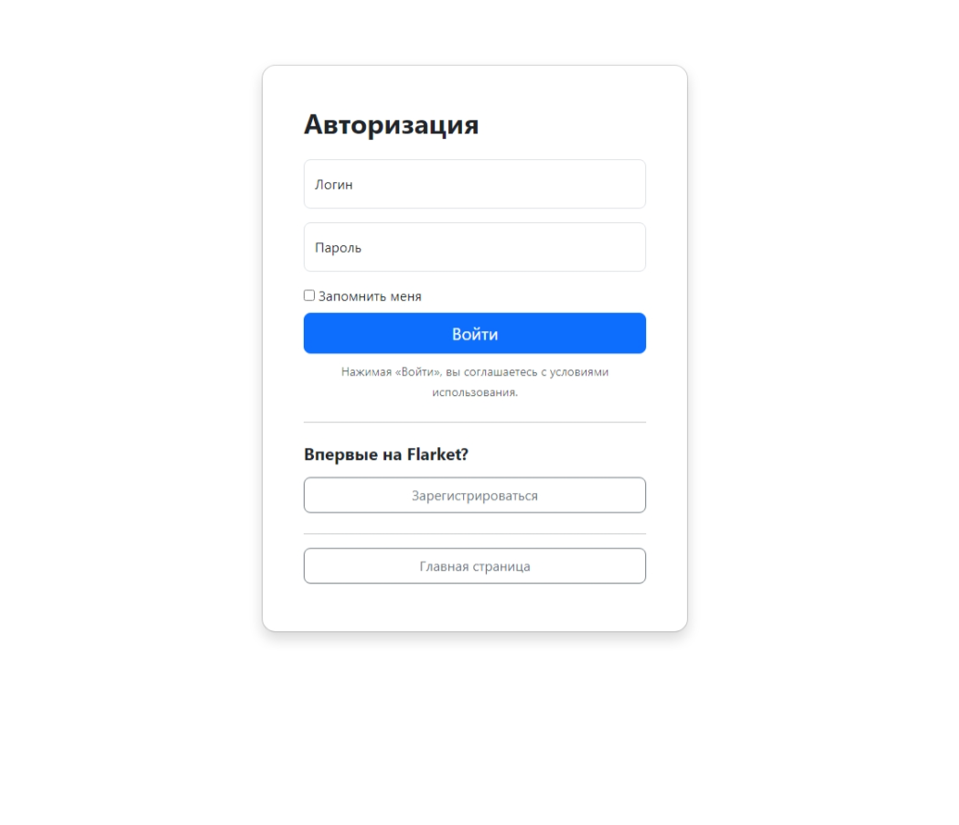
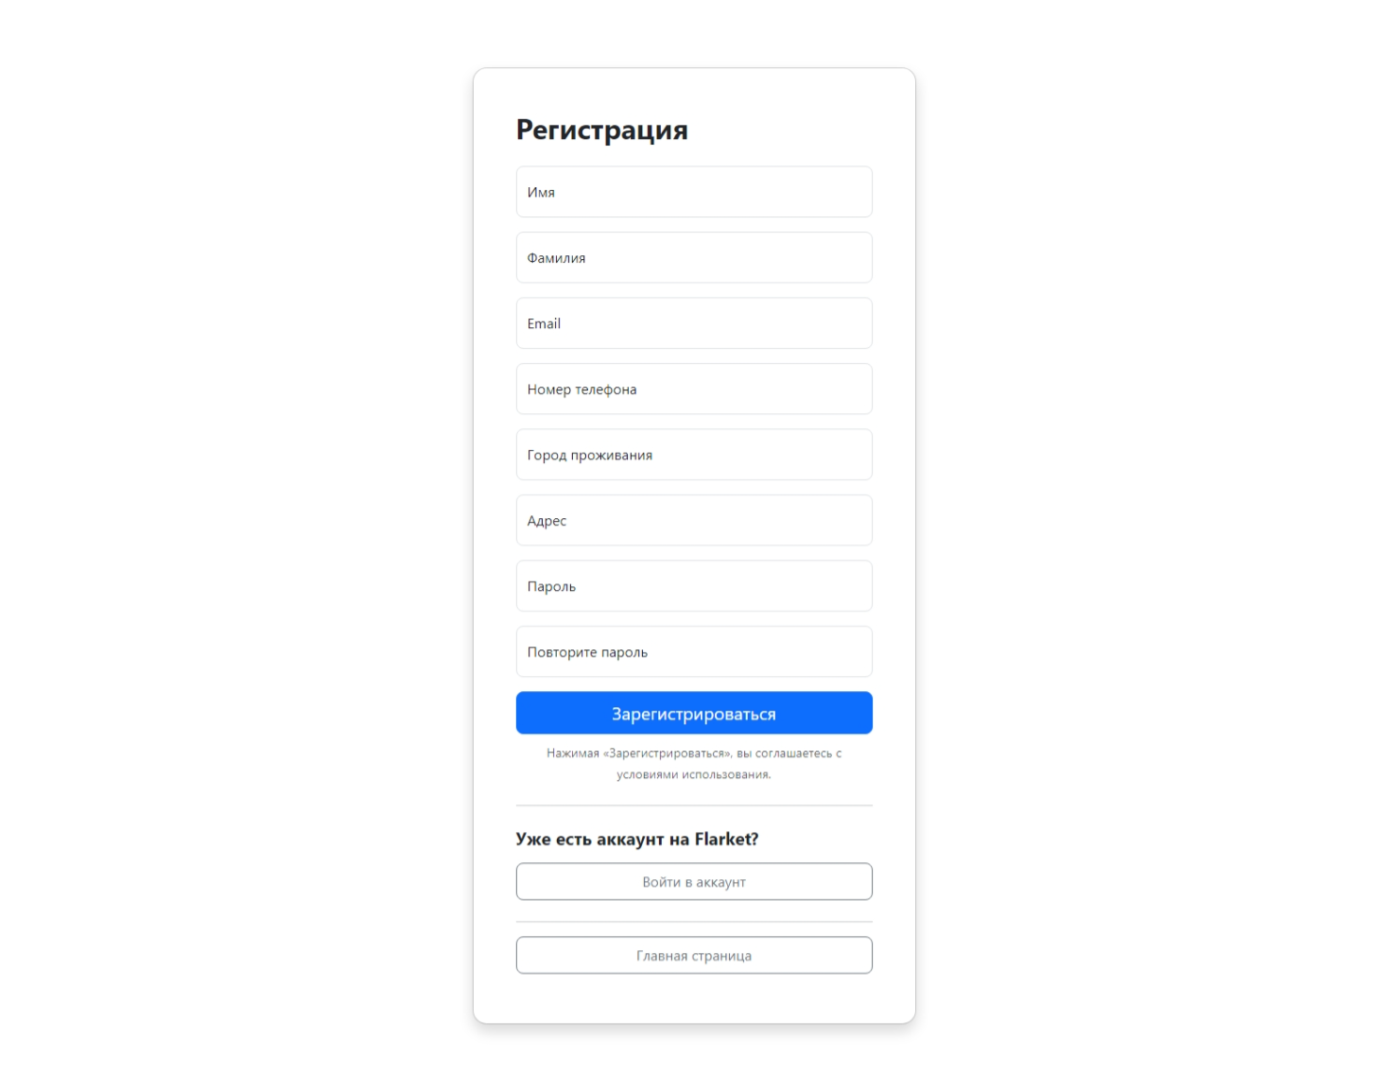
Как выглядят страницы регистрации и авторизации

Slide 6
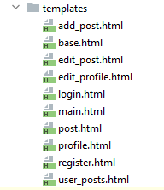
При разработке проекта я создал шаблоны для каждой странички для более рациональной работы сайта

Slide 7
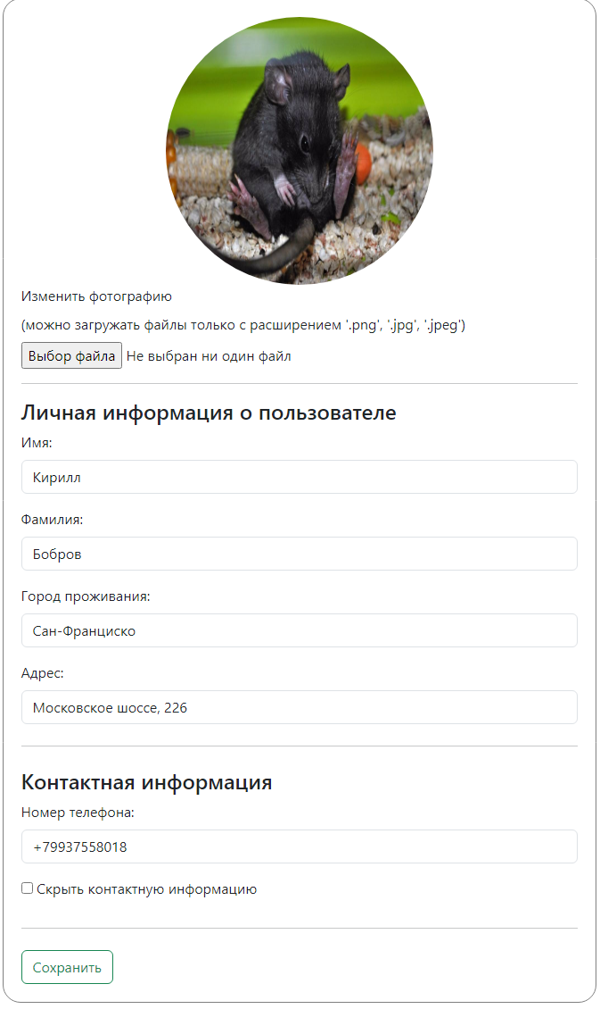
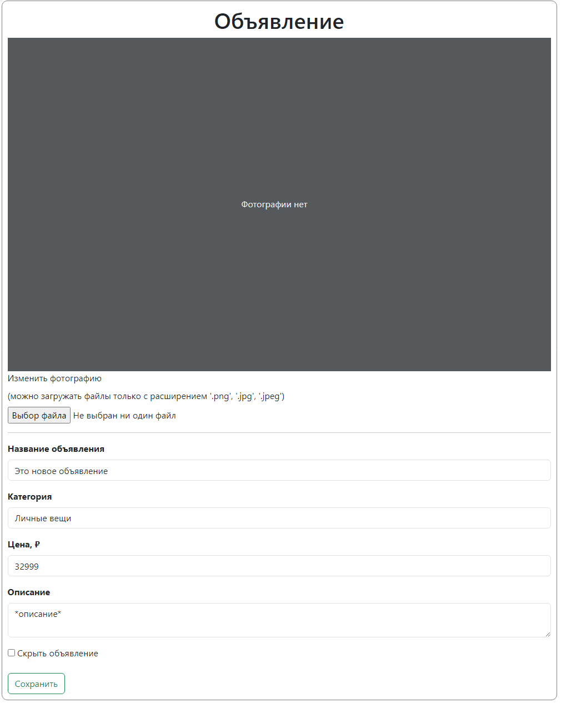
У записи и профиля можно изменить фотографию

Slide 8
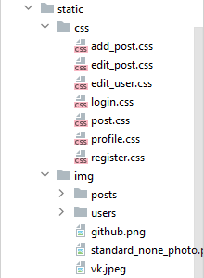
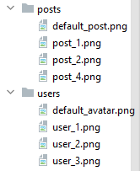
Иерархия папки static

Slide 9
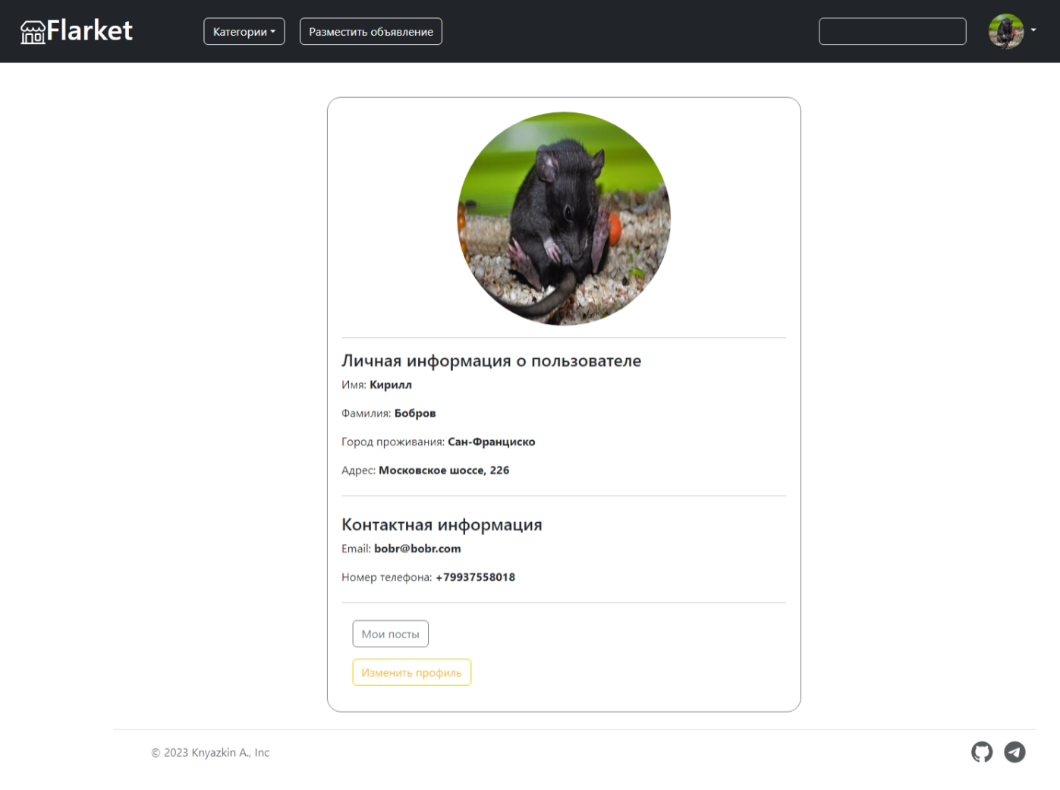
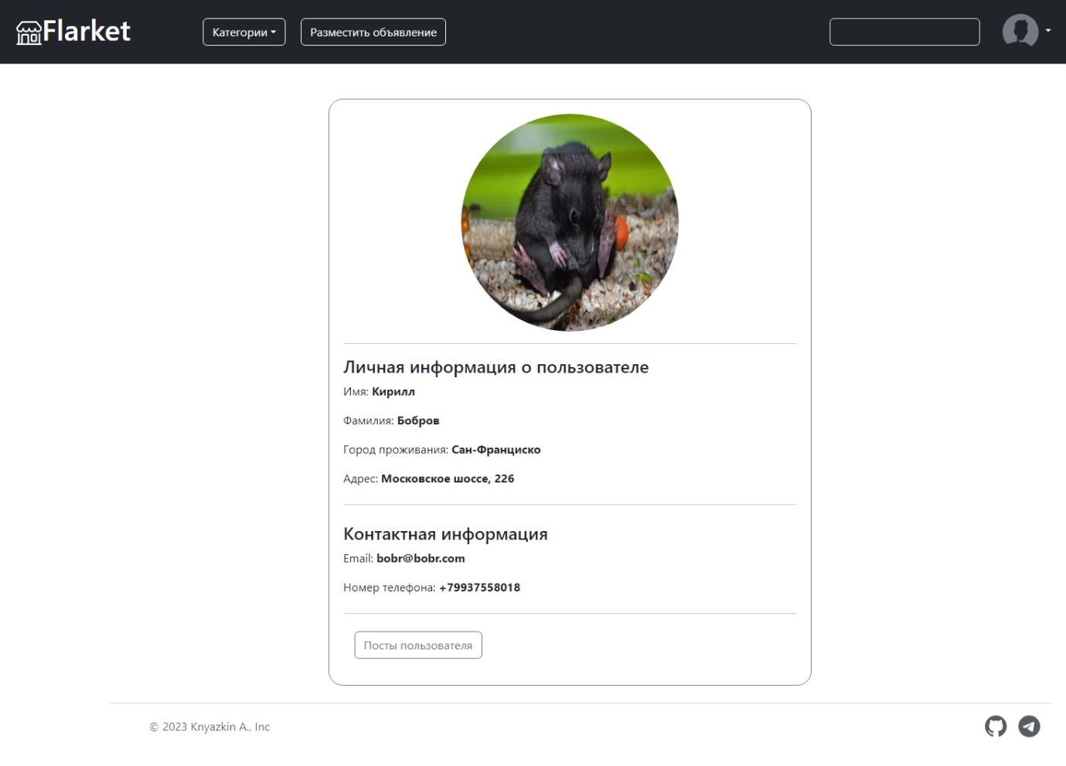
Как выглядит страничка пользователя?
Своя страничка
Чужая страничка

Slide 10

При ошибке вас будет встречать эта страничка

Slide 11
Что я использовал при создании сайта?
Из встроенных библиотек:
Os
Shutil
Из пользовательских библиотек Python
Flask
Flask-WTF
Sqlalchemy
Flask-Login
SQLAlchemy-Serializer

Slide 12
Спасибо за внимание!

